Slide 1

פרויקט מסכם- תכנות מתקדם
858367701
מגישות: גל קגנובסקי ודנה בקשי

Slide 2
פיתוח מדורג
שרת-לקוח
ויזואליזציה של נתונים
פיתוח Web ושימוש בכלים מתקדמים בJAVA
רקע

Slide 3
תיאור ה ־ Design של הפרויקט
מודולריות, גמישות והפרדת אחריות לפי MVC
ניהול סוכנים וגרף חישובי הכולל קודקודים, קשתות ונתוני ביניים
model
שרת HTTP מותאם אישית שמטפל בבקשות GET ו־, POST כולל טעינת קונפיגורציות ושליחת הודעות
Controller
ממשק HTML אינטראקטיבי עם טפסים, גרפים, וטבלה חיה שמתעדכנת בתגובה לפעולות
View
פיתחנו את המערכת בצורה הדרגתית – כל שלב הוסיף שכבת תפקוד חדשה, עד ליצירת אפליקצייתWeb שלמה

Slide 4
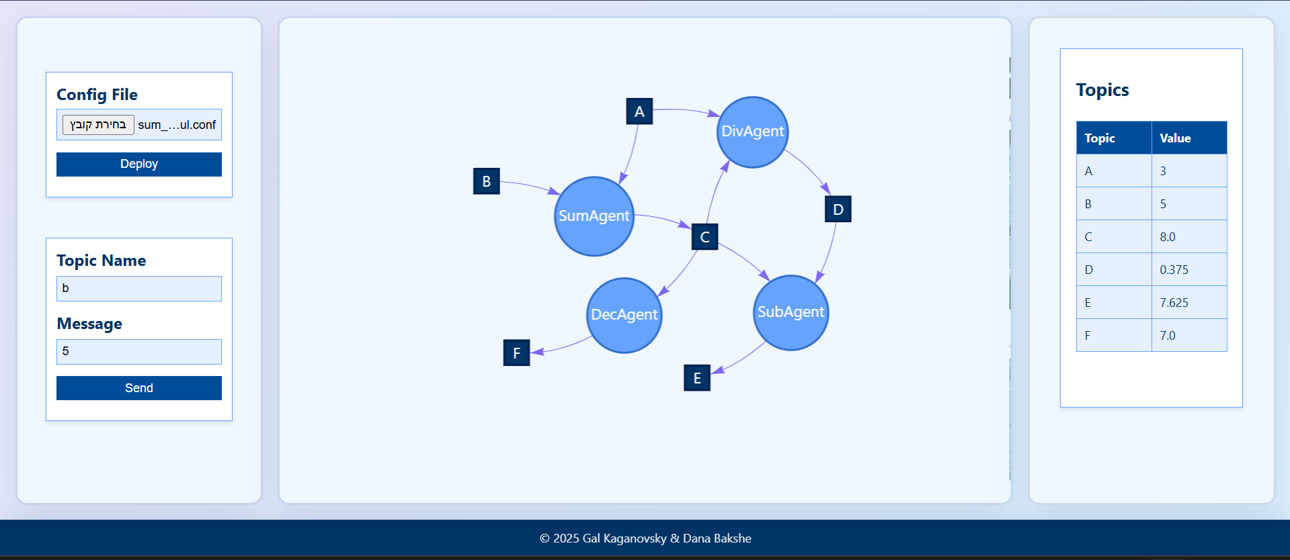
סרטון הדמיה

Slide 5

טכנולוגיות ויכולות מרכזיות
Java - למימוש הסוכנים, ניהול threads, והקמת שרת HTTP
- HTML + JavaScriptליצירת ממשק משתמש חי, כולל גרפים
- Publisher/Subscriber להעברת נתונים בין סוכנים בצורה מבוזרת ואסינכרונית
ניהול קונפיגורציה – העלאת קבצים מהמשתמש ובניית הגרף לפי התוכן
אוטומציה של חישובים – פלטים של סוכנים הופכים לקלטים לאחרים ומאפשרים זרימה מתמטית מורכבת

Slide 6

מה למדנו?
בניית מערכת לפי עקרונות תכנות נכונים – מודולרית, ניתנת להרחבה, וקלה לתחזוקה.
פירוק בעיה גדולה לרכיבים – והרכבה מחדש לפי Design ברור.
שילוב בין צד שרת וצד לקוח – כולל ניהול קונפיגורציה, פרוטוקולים ותצוגה גרפית.
עבודה עם טכנולוגיות כמו Servlets, REST, HTML.
עבודה בצוות, ניהול גרסאות, עשיית אינטגרציה לקוד מורכב בצורה מסודרת.

Slide 7

תודה רבה!

